Slide 1
Psychodynamická perspektiva

Slide 2
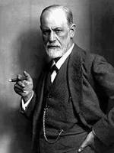
Úvod
Sigmund Freud
Vídeň na přelomu 19. a 20. století

Slide 3
Problémové chování - projev nevědomých procesů psychiky
Vybrané aspekty, které jsou relevantní pro edukační situace
Odlišné pojetí perspektivy na rozdíl o jiných prezentovaných – intervence v plném smyslu by měl být v rukou vyškolených specialistů

Slide 4
Problémové chování v optice různých perspektiv
Problémové chování má původ v
nepřizpůsobivé reakci na řešení nevědomých konfliktů (psychodynamická p.)
nepřizpůsobivém učení (behaviorální p.)
nepřizpůsobivém myšlení (kognitivní p.)
negativních interakcích (ekosystémová p.)

Slide 5
Psychodynamická perspektiva - východiska -
pro současné reakce je důležitá raná historie dítěte, rané období je klíčové
získané zkušenosti, nevědomé procesy (obrany, nevědomé fantazie) rozvinuté v dětství a které formovaly vnímání vnějšího světa, jsou nyní filtrovány vnitřním světem emocí
do jisté míry v nezměněné formě – děti jsou pak neschopny se adaptovat na skutečnou změnu vnějšího světa
co fungovalo v dětství již nefunguje v dospívání nebo v dospělosti
pozorovatelné chování není proto přímou reakcí na to, co se děje objektivně, ale je vztaženo nevědomě k rané zkušenosti jedince

Slide 6
Nač se zde zaměříme
ne-expertní přehled částí psychodynamické teorie, které by mohly být užitečné v edukačních situacích
Chování, které se jeví jako:
„nepochopitelné“ – „bezvýznamné“ – „nejasné a matoucí“
neodpovídající prokázaným kognitivním schopnostem
nezralé v porovnání s vrstevníky
fobické
úzkostné, samotářské, depresivní
nepřátelské, odmítavé, hostilní
nepředvídatelné – v pojmech akce a reakce, bez jasných vzorců

Slide 7
žáci s problémy v chování a emocí mají často i specifické vzdělávací problémy
u některých však specializovaná podpora nefunguje
občas nelze neschopnost rozvíjet se spojovat se vzdělávacími či kognitivními obtížemi
někdy žák není schopen své možnosti využít, neboť je přehlcen emočními problémy

Slide 8
Model osobnosti dle Freuda
Id
Ego
Superego

Slide 9
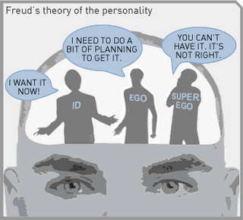

Slide 10
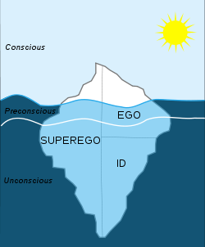

Slide 11
ID
Chci to teď hned !
SUPEREGO
Slušní lidé tohle nedělají !
EGO
Možná bych mohl najít nějaký kompromis...

Slide 12
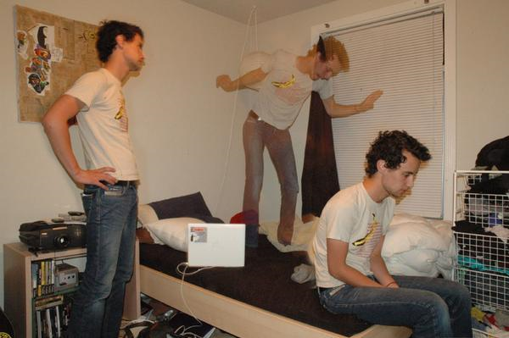

Slide 13
Implikace pro edukační situace - obrany ega -
Freud, Freudová, Kleinová
EGO
část psychiky – diferencuje, racionalizuje, ovládá primitivnější, pudové části, které jsou zakoušeny nevědomě a které mohou ego ovládnout
ego – udržování pocitu identity, hodnoty; ohrožení pocitu hodnoty, který je „pojivem“ identity je prožíváno jako ohrožení existence jedince a vyvolává úzkost

Slide 14
Implikace pro edukační situace - obrany ega -
Obrany ega
obrany užívá ego k udržení své vlastní integrity a schopnosti diferencovat, racionalizovat a kontrolovat primitivnější, pudové části psychiky – brání se nesnesitelnosti
obranné mechanismy pracují na nevědomé úrovni
obrana není nutně maladaptivní – tak ji lze vnímat tehdy, když prosákne do chování, které způsobí problém v adaptaci na realitu
obranné a zvládací mechanismy se u lidí různí
pokud jsou tyto strategie využity úspěšně – vedou k reakci napětí
to posiluje jejich používání a mohou se stát vzorcem a stávají se součástí „osobnosti“

Slide 15
Implikace pro edukační situace - obrany ega -
regrese – návrat k nižšímu vývojovému stádiu – využití nezralých modelů chování (neodpovídajících věku) za účelem vyhnutí se práci
potlačení – problém neřeší, ale utíká před ním („to dělat nebudu, to je práce pro malý děti“), nežádoucí představy a fantazie zatlačuje do podvědomí
projekce – chyby mají na svědomí druzí a ne žák
racionalizace – žák vysvětluje nějaké chování, přičemž nevědomě zakrývá skutečnou motivaci
a spousta dalších

Slide 16
Implikace pro edukační situace - potenciální spouštěče obran ega -
Ve výuce
úkol, při němž se žák cítí nejistě a kdy může být vystaven chybování
setrvávání u obtížných úkolů, které zahrnují možnou frustraci a postrádají bezprostřední uspokojení
pocit bezmoci nebo nejistota z neznalosti
úkoly, během nichž může žák nevědomě čelit aspektů vnitřního nebo vnějšího života, které s sebou nesou úzkost

Slide 17
Implikace pro edukační situace - potenciální spouštěče obran ega -
Ve vztahu s učitelem
nový nebo dočasný učitel, u něhož nejsou dost jasná pravidla a očekávání
zažívá stránky učitelovy role, které připomínají stránky žákových významných druhých (přenosový vztah)
nejistota, zda si učitel žáka váží jako člověka
prožívá učitele jako relativně mocnějšího nebo schopnějšího a závidí schopnosti, znalosti, které má (nevědomé fantazie)

Slide 18
Implikace pro edukační situace - potenciální spouštěče obran ega -
Ve vztahu s vrstevníky
není schopen zvládnout nový pojem tak jako ostatní
naopak – je schopen zvládnout úkol daleko lépe než druzí a tím podporuje jejich závist
zažívá pocity rivality o učitelovou pozornost

Slide 19
Přenos jako obrana
V rámci psychoanalýzy klient nevědomě obdařuje analytika charakteristikami, které náleží významným druhým z jeho minulosti
Přenos se objeví tehdy, pokud se vztah stane důležitým v jedincově životě – např. s učitelem
Přenos
pozitivní (přisouzení pozitivních rysů)
negativní (přisouzení negativních rysů)

Slide 20
Přenos jako obrana
„Testování“
žák, který je zvyklý na odmítání dospělými nemusí náležitě (pozitivně) reagovat na učitelovy pokusy o pozitivní vztah
naopak testuje, zda je učitel takový jako „všichni ostatní dospělí“, který ho odmítají

Slide 21
Efekt emoční deprivace a ztráty
Teorie bazálního vztahu
kritické období vytváření vztahu dítěte a primárního pečovatele (rodič, náhradník)
pokud je dítě odloučeno od postavy/figury pečovatele dostavuje se separační úzkost
pokud má bezpečný vztah získává „bazální bezpečí/jistotu“
ta mu umožňuje pustit se do prozkoumávání okolí – důležité pro vzdělávací potenciál
Erikson – basic trust

Slide 22
Efekt emoční deprivace a ztráty
Nejistý vztah nebo ztráta figury pečovatele
pokud není navázán bezpečný vztah, dochází u dítěte k rozvoji pochyb o sobě a odmítání
problematická zkušenost pro budování konzistentních a smysluplných vztahů (nedovolí si projevit vůči pečovateli negativní pocity)
tyto pocity mohou být přenášeny na druhé (učitel)
problematická je i hyper-protektivita, která dítěti brání získávat zkušenosti, učit se
chybí-li bazální jistota, dítě pravděpodobně nerozvine naplno svůj potenciál

Slide 23
Efekt emoční deprivace a ztráty
Teorie bazálního vztahu a vzdělávání
Děti, které zažily bezpečný vztah jsou schopnější riskovat poznávání nového
Děti s pozitivními vztahy spíše dokážou navazovat nové vztahy
Mají pozitivní očekávání vztahů s dospělými a potvrzují si tím svou vlastní hodnotu
Dokážou hledat pomoc v nesnázích, větší toleranční kapacita a proto i větší možnosti při učení
Případná intervence je pak založena na modifikaci vnitřního modelu, přístupu – podpora sebe-vědomí, jasné hranice, souvislé vztahy

Slide 24
Efekt emoční deprivace a ztráty
Příklady ne-bezpečných vztahů ve vzdělávání
Školní fobie – nedostatečně bezpečná emoční základna – úzkost, neschopnost navazovat nové vztahy
Začátky a ukončení – začátek i konec školního roku je provázen úzkostí
- vykořeněnost, neukotvenost

Slide 25
Co lze ve škole dělat?
Celoškolní úroveň
žáci s PCHE potřebují prostředí, které se aktivně snaží redukovat výskyt možné nebo skutečné úzkosti a souvisejících vzdělávacích obtíží
školní prostředí – nabídka bezpečí, důslednosti, jasných hranic (úkoly a zodpovědnost), respektu vůči individuálním odlišnostem
trénink učitelů pro práci s dětmi s PCHE
dobré vztahy s rodiči

Slide 26
Co lze ve škole dělat?
Metafora ve výuce
vhodné příběhy nebo téma v rámci učebního plánu
identifikace s postavami, skutečnými nebo smyšlenými – možnost zakusit podobné konflikty nebo potíže, v nichž se mohou nalézt
diskuse, kreativní psaní, dramatické aktivity

Slide 28
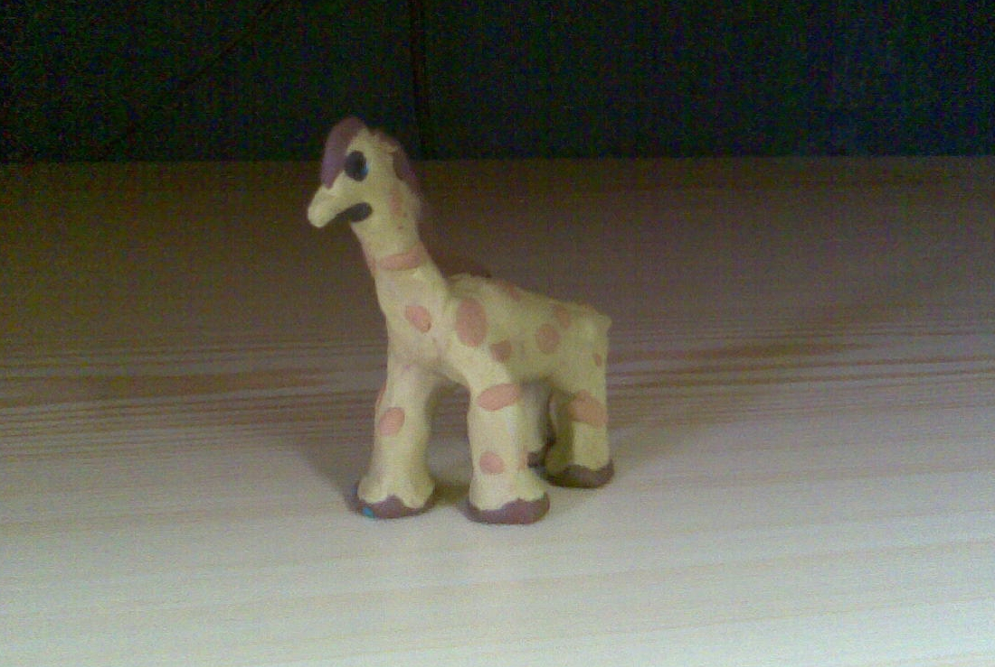

Slide 29
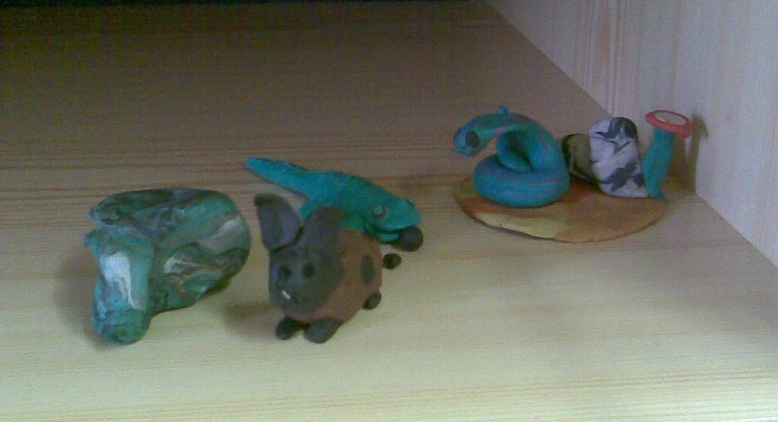

Slide 30
Co lze ve škole dělat?
Udržování hranic
žáci potřebují cítit, že učitel je vůči nim upřímný a zajímá se o jejich blaho
učitel by se však do žákových problémů neměl zaplést (empatie x protipřenos)
nesoudit – aby se žák necítil bezcenný jako člověk
pozor na to, aby se učitel příliš neidentifikoval s problémy žáka a nebo do něho nevkládal své vlastní
hranice jsou důležité pro odolnost stresu, možnosti supervize

Slide 31
Klíčové zdroje
Ayers, H.; Clarke, D.; Murray, A. 2000. Perspectives on Behaviour. London: David Fulton Publishers
http://refrigenerator.blogspot.com/2010/04/id-ego-and-superego.html

